Slide 1
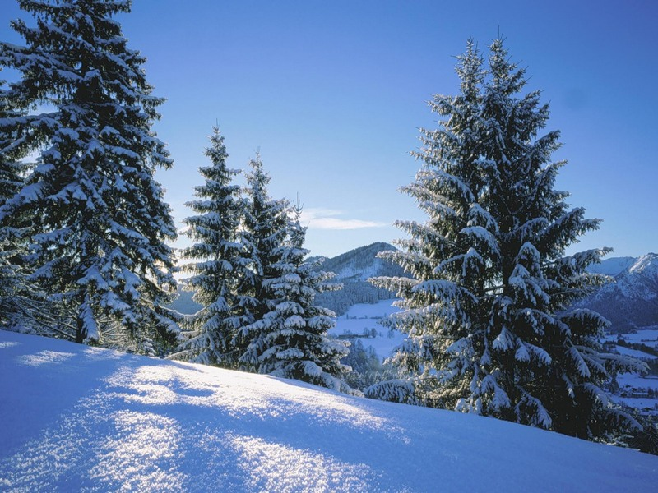
Урок русского языка
во 2 классе
на тему:
«Слово и предложение»
Учитель: Измайлова
Марина Николаевна

Slide 2



Тема урока:
Слово и предложение
Чем отличается слово
от предложения?

Slide 3
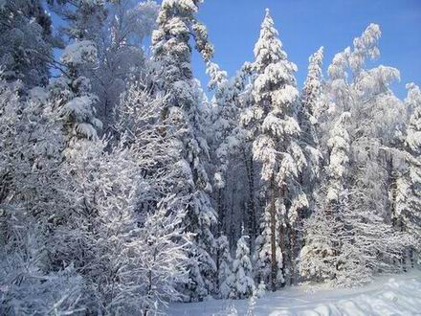
Замела я всё вокруг,
Прилетев из царства вьюг.
Осень, лучшую подружку,
Я отправила на юг.
Я морозна и бела
И надолго к вам пришла.

Slide 4
м..роз вет..р б..рёза к..ньки сн..ж..нки
о
е
е
о
е
и

Slide 5
Слова
предметы
признаки
предметов
действия предметов
кто?
что?
какой?
какая?
какое?
какие?
Что делает?
Что сделает?

Slide 6
снежинки
Падают
красивые
падают
.

Slide 7


Физминутка

Slide 8
Что за прелесть эти сказки!
В темнице там царевна тужит.
Любишь ли ты сказки?

Slide 9
Слова, обозначающие предметы
Одушевленные
Неодушевленные
Кто?
Что?

Slide 10
Вывод:
Слова
Предмет
Действия
Признаки
Предложения
Сообщают о чем-то
Состоят из слов, связанных по смыслу

Slide 11

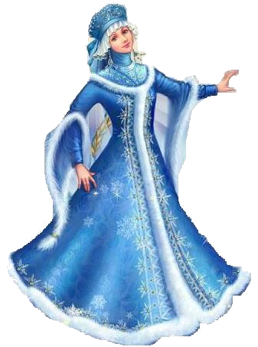
Молодцы!

